Slide 1
PRODIGY
- Az Univerzális Fejlesztői Platform
A következő lépés a gyakorlat-orientált felsőoktatásban!
Notes:
PRODIGY: mert kihozza hallgatóban rejlő szakmai potenciált

Slide 2



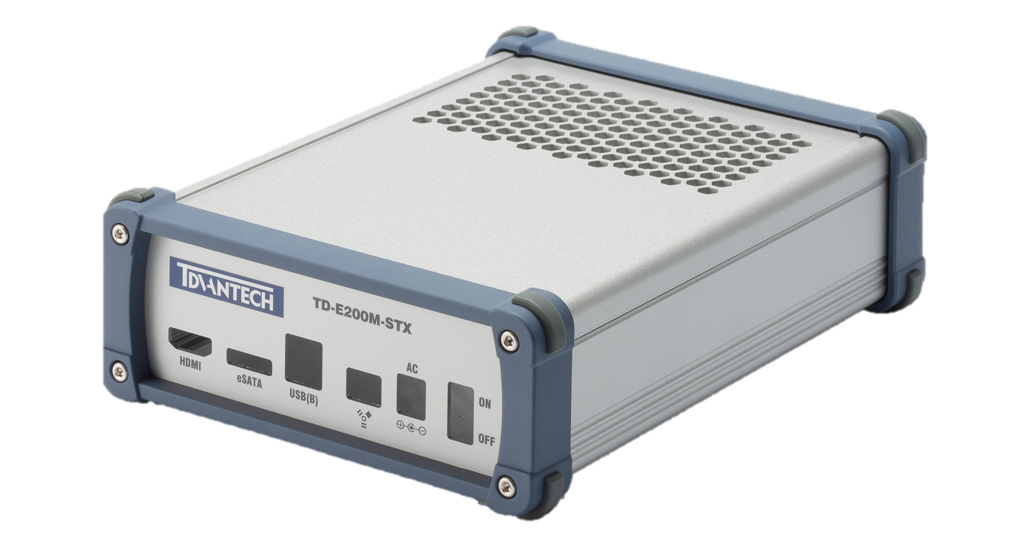
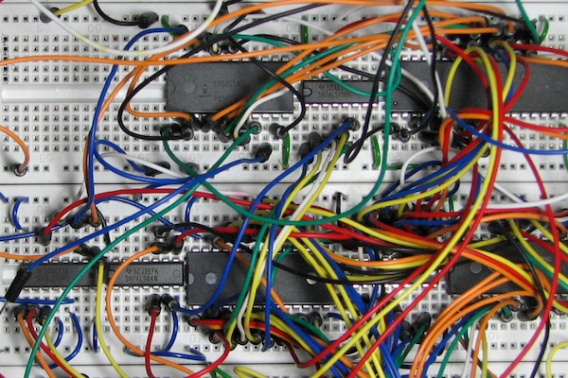
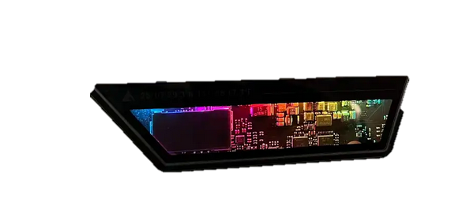
A Problémaforrás
Hibakeresés…
Programozás!
Notes:
Laborokon:
MOST: Hibák, lelkesedés elvesztése, motiválatlanság, sikertelenség, romló tendencia az eredményekben
JÖVŐ: Arra helyezzük a hangsúlyt, amiért itt vagyunk

Slide 3
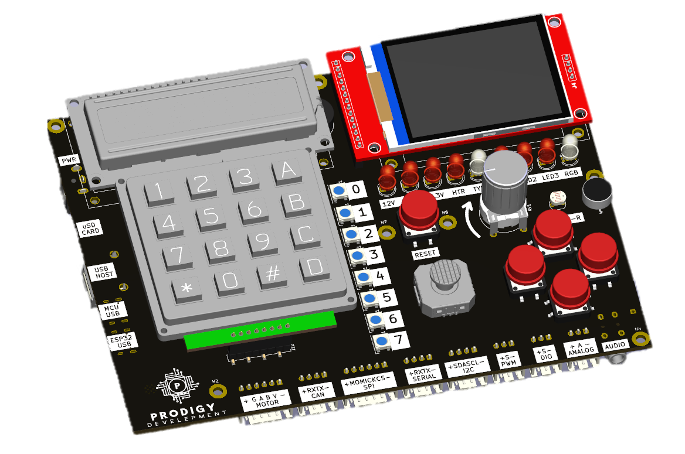
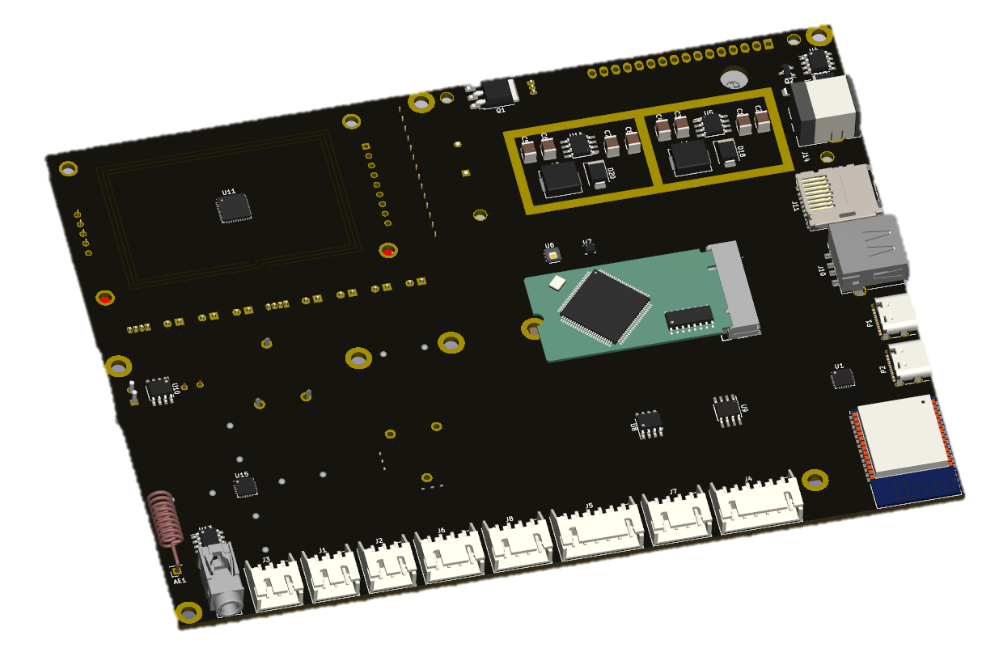

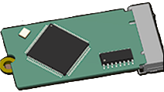
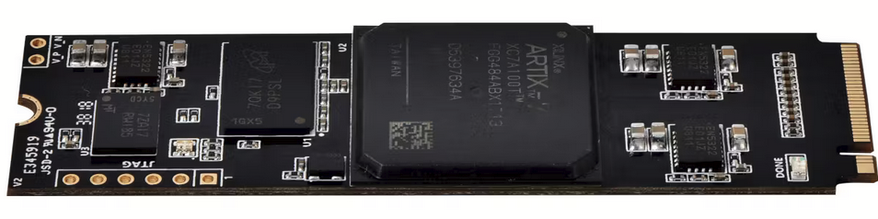
A Koncepció
Modularitás
Időtállóság
Lefedettség
Sticks!

Slide 4
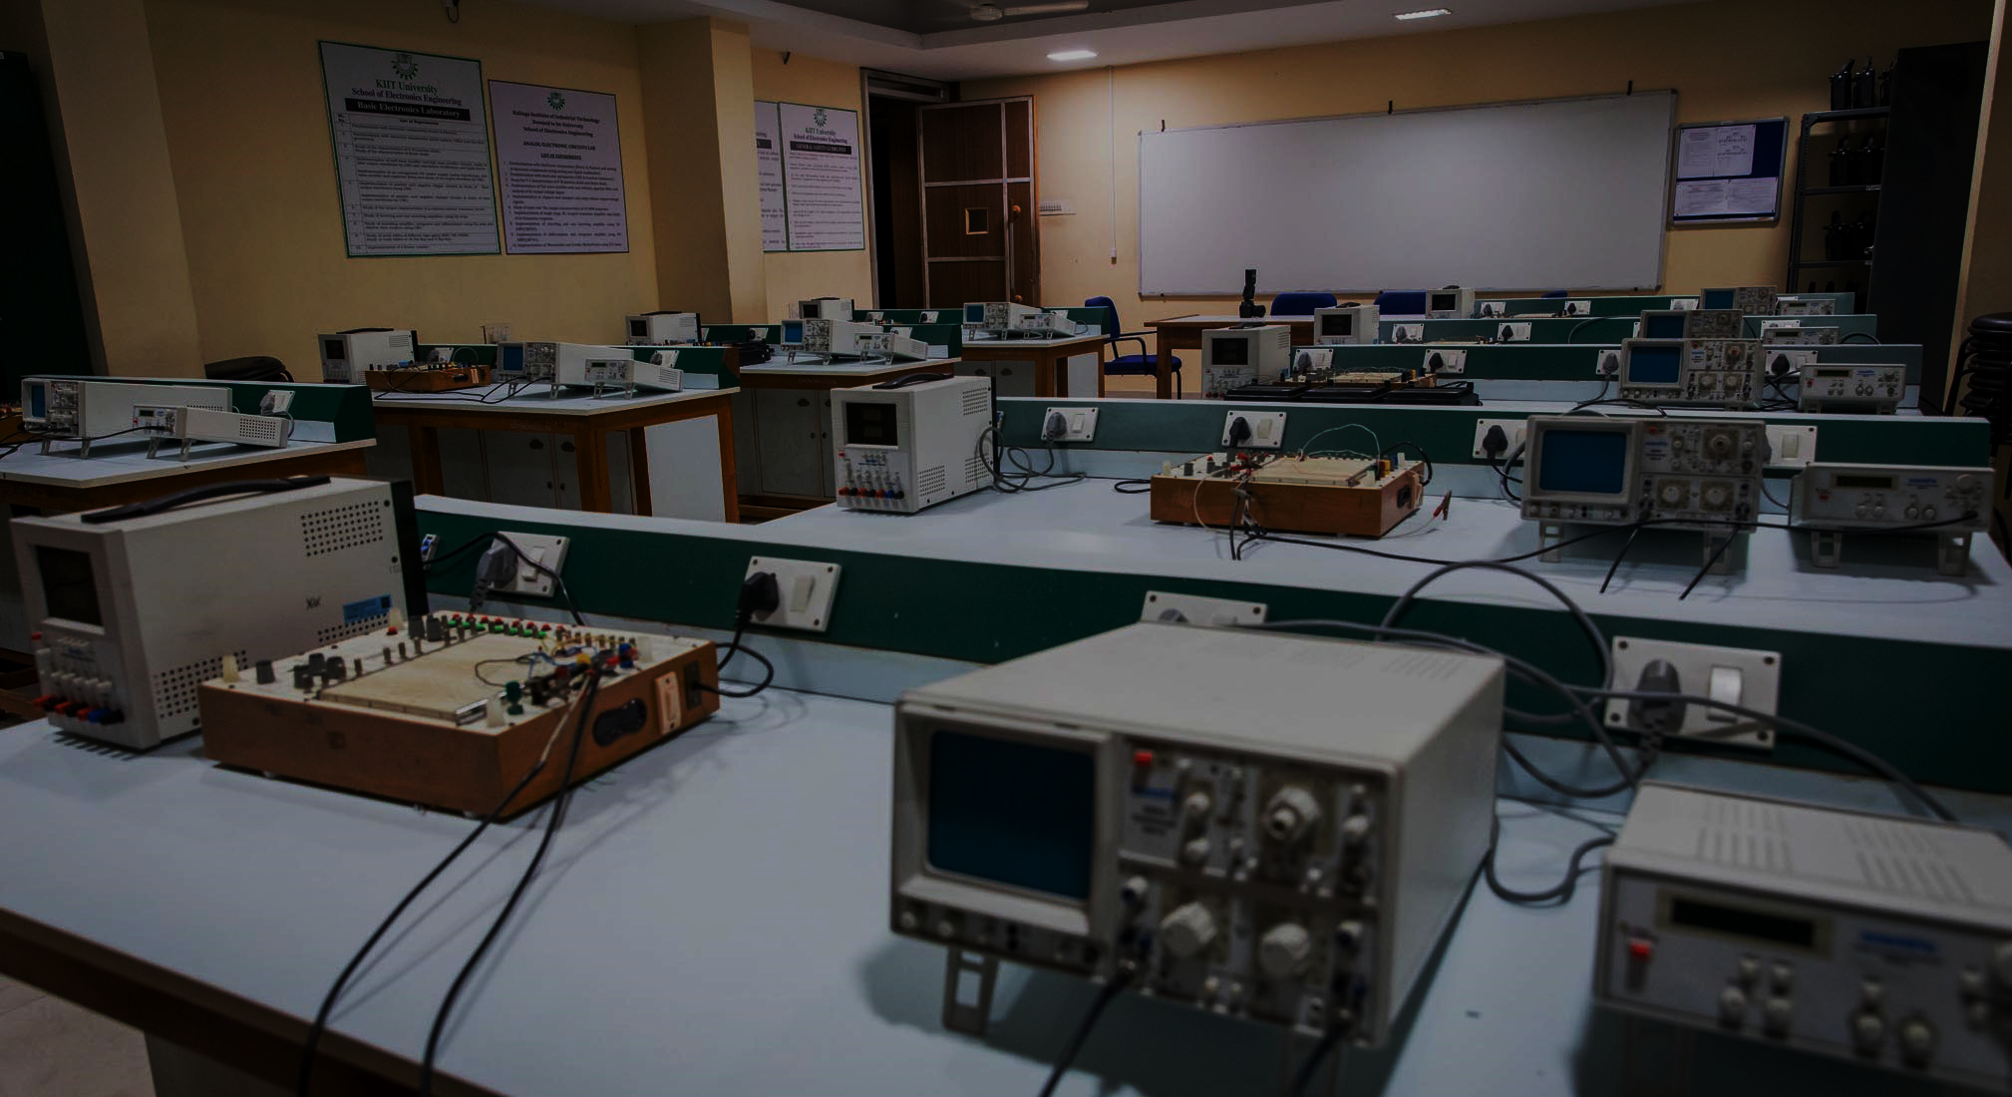
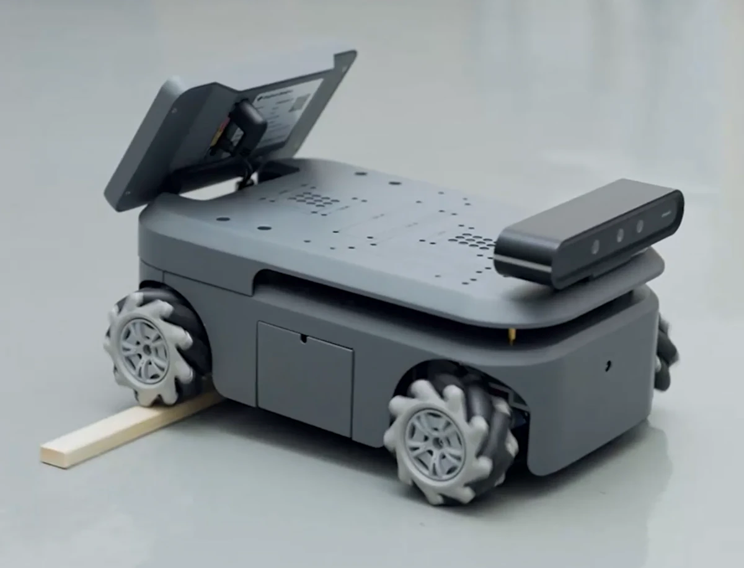
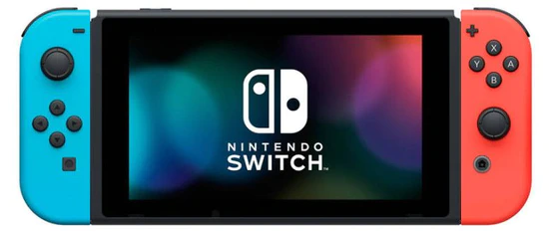
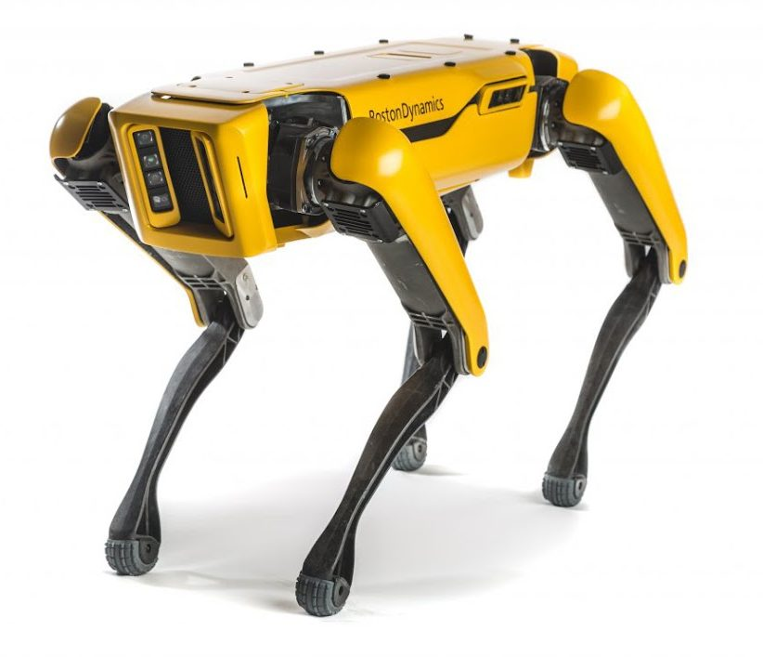
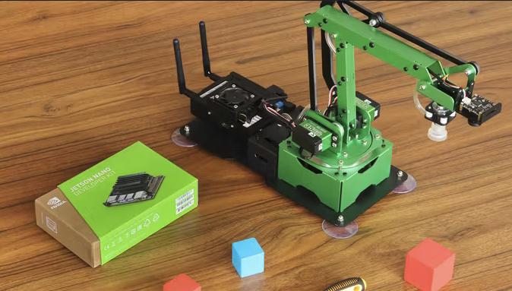
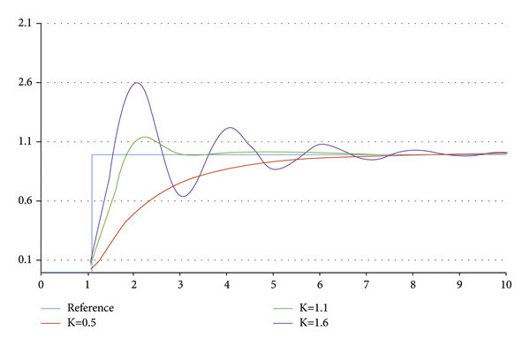
Modularitás - Időtállóság - Lefedettség
Egyszerűség,
Sokszínűség!
Érintett tantárgyak:
Digitális Technika I.
Digitális Technika II.
LabVIEW Programozás
Mikroprocesszorok rendszertechnikája
Elektronika
Mikrovezérlős rendszerfejlesztés
Számítógép Architektúrák II.
Ipari Képfeldolgozás
Mesterséges Intelligencia Alapjai
Digitális Jelfeldolgozás
Játékfejlesztés
Robotika II.
Notes:
TDK, SZAKDOLGOZAT, VERSENYEK

Slide 5
Az eredmény
A várt eredmény az eszköz bevezetésével:
Élményszerű laborgyakorlatok
Hallgatói motiváció növekedése
Nagyobb részvétel az tanórákon
Javuló érdemjegyek
Ipar szempontjából releváns, naprakész gyakorlati tapasztalat már az iskolapadban
Diploma után gyorsabb elhelyezkedés

Slide 6
0. Látványterv
Előlnézet
Hátoldal

Slide 7
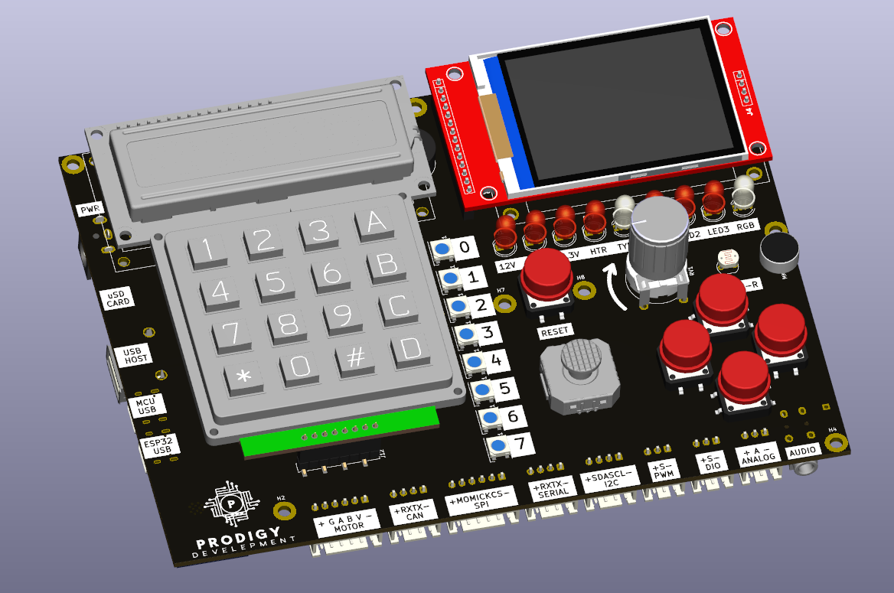
0. Tematika
Célkitűzés
Blokk diagram
Komponens pozíciók
Alkalmazhatóság
Költség és időterv
Referenciák

Slide 8
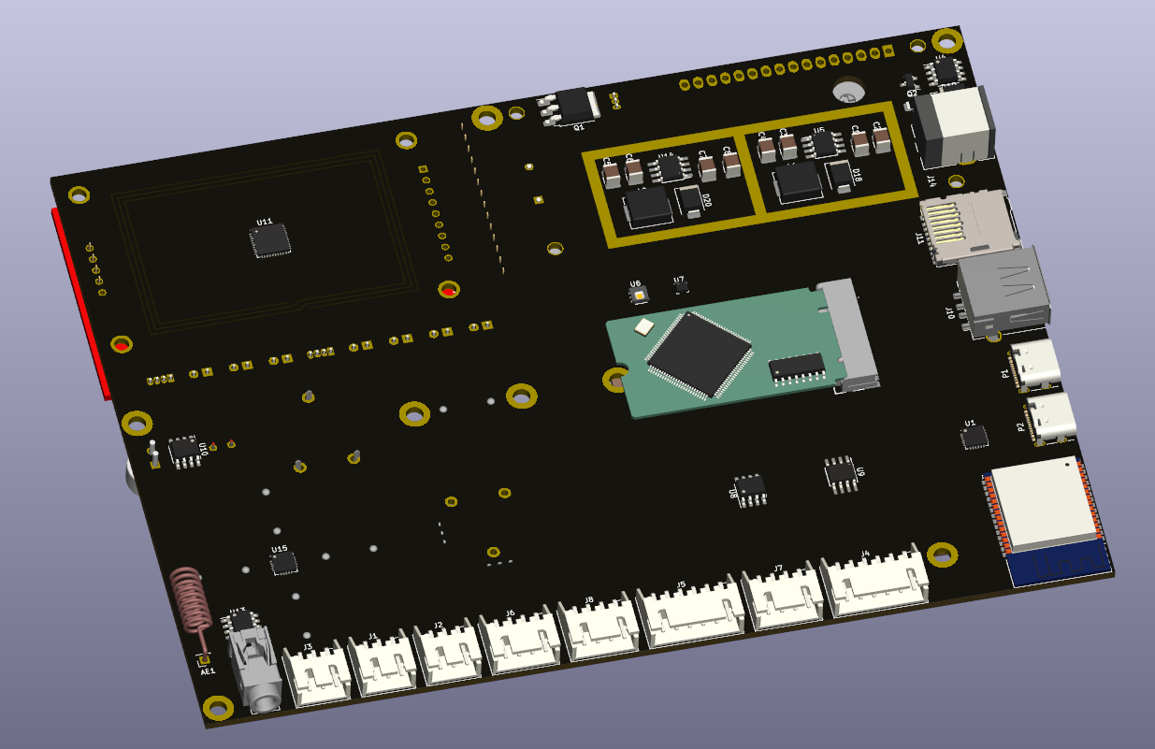
1. Célkitűzés
Moduláris beágyazott rendszer fejlesztői platform
Megbízhatóság, hallgató-barát kezelhetőség és biztonság
B.sC. Szinten szükséges perifériák, interfészek, protokollok tesztelhetősége
Új tanananyag tematika és megvalósítható projektek kidolgozása

Slide 9
2. Original Block diagram
SPI
I²C
SERIAL
64/52 PIN
SPECIAL
DIGITAL
ANALOG
NFC
RADIO
ESP32
MCU
USB HOST
KEYPAD / BUTTON
POT.
uSD
TEMP.
USB-TTL
CAN_OUT
LED
LIGHT
TFT SCREEN
LCD
OUTPUT
NEOPIXEL
TEMP /
BUZZER
SOUND
ACCEL / GYRO
OUTPUT
MOTOR
PWM / D OUTPUT
TEMP.
PID
4 PIN
OUTPUT
2 PIN
9 PIN
OUTPUT
23 PIN
9 PIN
5 PIN

Slide 10
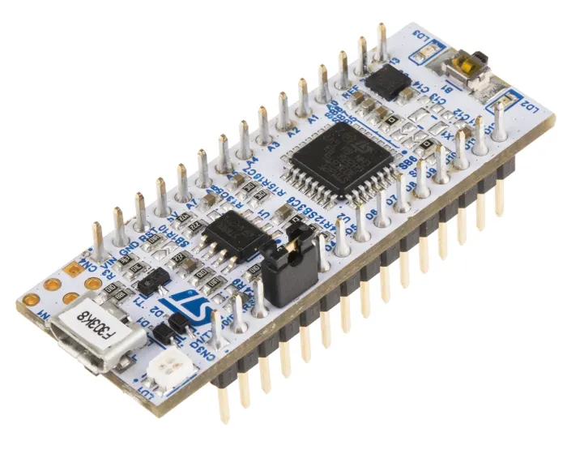
2. STM32 Block diagram
SPI
I²C
SERIAL
24/24 PIN
SPECIAL
DIGITAL
ANALOG
NFC
LCD , KEYPAD
NANO
STM32
BUTTON x 4
CAN_OUT
POT.
TMP/HM/BAROM
NEOPIXEL
PWM / D BRKOUT
uSD
LIGHT
4x7 SEG.
NEOPIXEL
BRKOUT
TFT SCREEN
2 PIN
JOYSTICK x2
2 PIN
OLED
ACCEL / GYRO
DAC/ACD BRKOUT
BRKOUT
2 PIN
5 PIN
BRKOUT
8 PIN
5 PIN

Slide 11
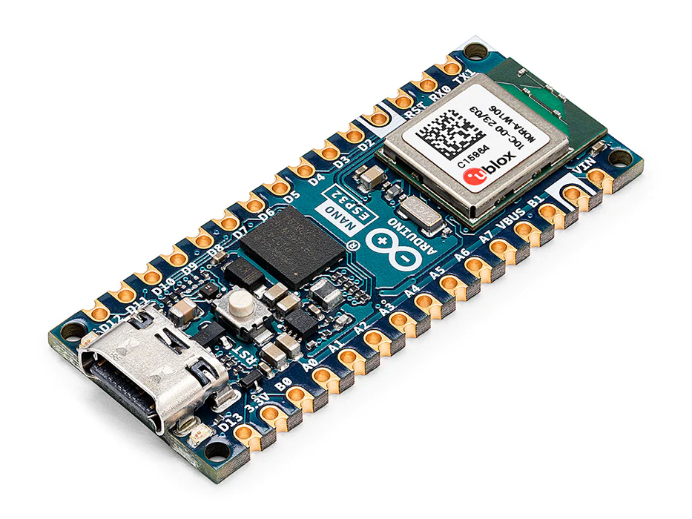
2. Arduino Block diagram
I²C
SERIAL
24 /24 PIN
SPECIAL
DIGITAL
ANALOG
LCD , KEYPAD
STM32
ESP32
-
NANO
BUTTON x4
MOTOR wout enc.
POT.
TMP/HM/BAROM
LABVIEW BRKOUT
NEOPIXEL
LED+RGB x3
LIGHT
4x7 SEG.
2 PIN
NEOPIXEL
BRKOUT
BUZZER
JOYSTICK x2
OLED
3 PIN
PWM / D BRKOUT
DAC/ACD BRKOUT
BRKOUT
11 PIN
2 PIN
6 PIN

Slide 12
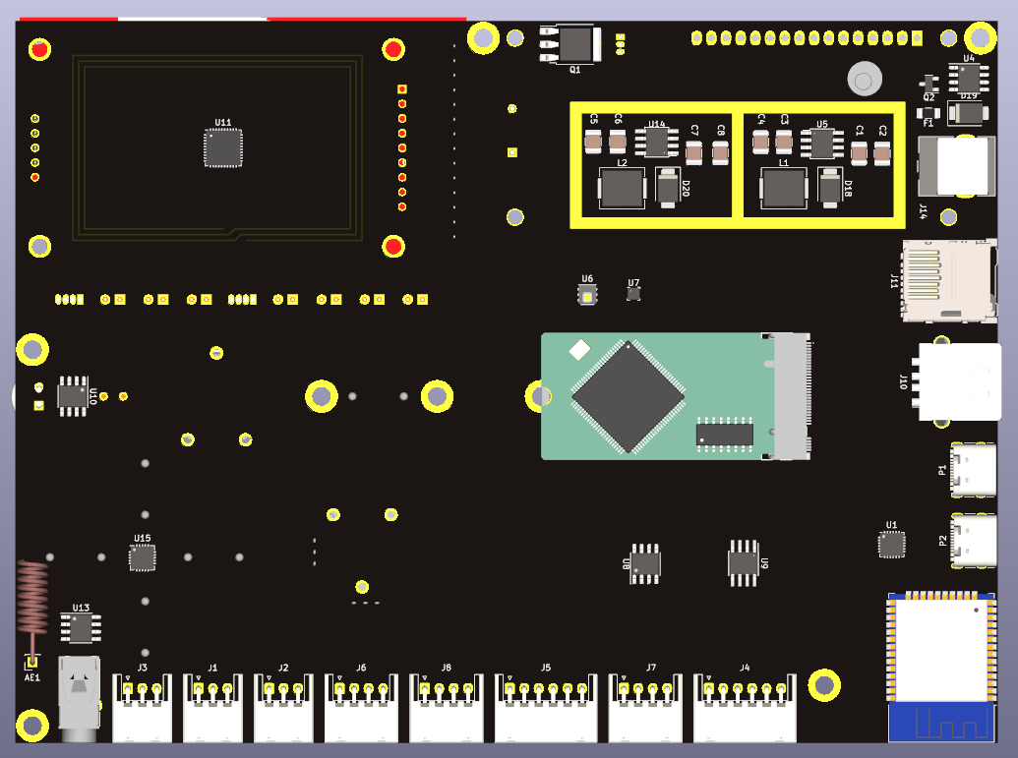
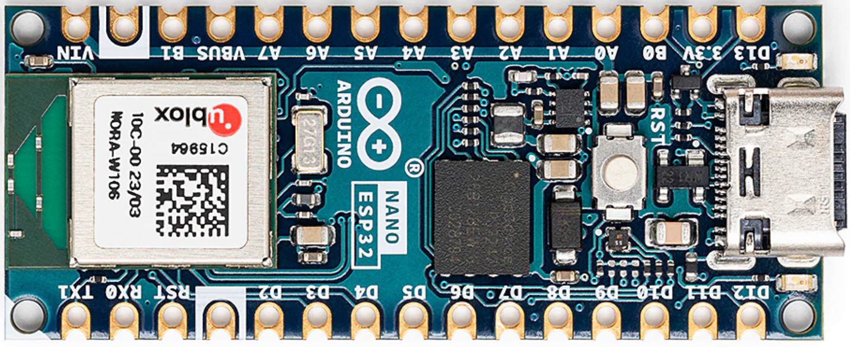
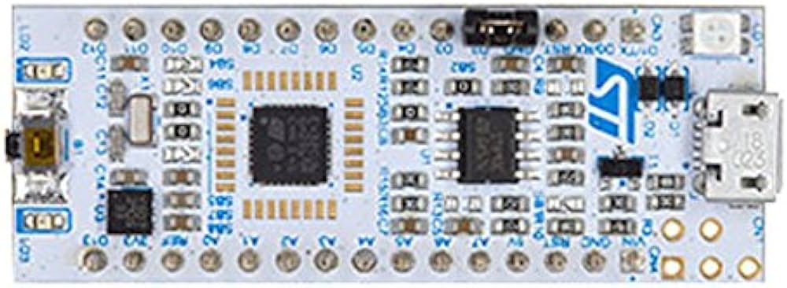
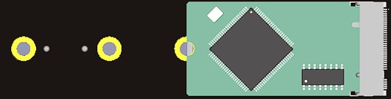
4. Alkalmazhatóság
Teljes funkcionalitás elérhető:
ESP32-STM32 soros kommunikáció
DIGIT 2 és labview-hoz elég az arduino
MRF-re a kettő kombinációja, vagy csak az stm32 is elég lehet
Kieső funckiók:
Mikrofon
Audió kimenet
USB Host
Új funkciók:
I2C OLED 128x32
I2C 4x7 Szegmenses kijelző
MCU specifikus funkciók:
STM32:
Minden, ami SPI
CAN
ESP32:
RGB-LEDek
Buzzer
Motor vezérlés
ARDUINO ESP32
STM32
L432KC

Slide 13
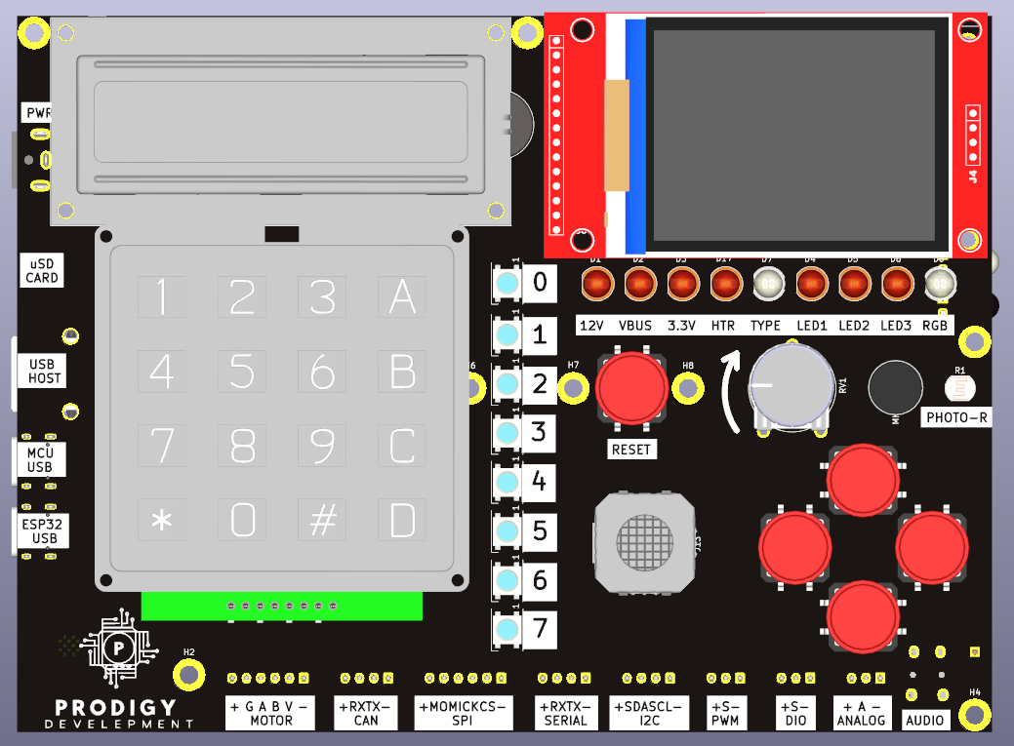
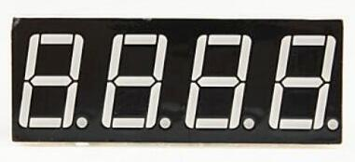
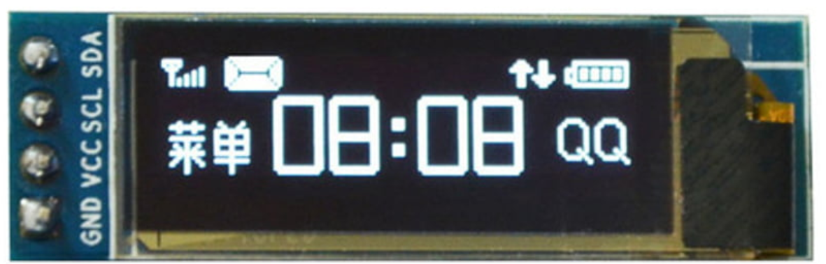
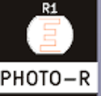

3. Komponens pozíciók
BUZZER
TFT TOUCH SCREEN
I2C LCD
I2C 4x7 SEGMENT
I2C KEYPAD MATRIX
RGB LED
RESET BUTTON
I2C OLED 128x32
POTENTIOMETER
PHOTORESISTOR
2 AXIS POT.
NEOPIXEL
GP BUTTON

Slide 14
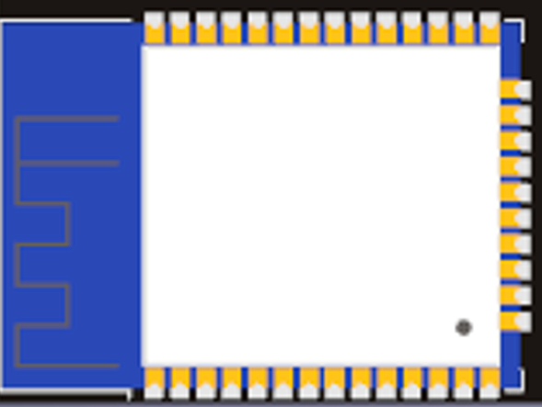
4. Alkalmazhatóság
Modul 0
Modul 1

Slide 15
3. Komponens pozíciók
HEATER (PWM)
POWER SUPPLY
NFC
ACCEL/GYRO
uSD CARD
MCU w. BRIDGE
TEMPERATURE
UBS - HOST
AUDIO AMP.
UBS - MCU
RF-RADIO
MOTOR DRIVER
AUDIO AMP.
CAN DRIVER
ESP32

Slide 16
4. Alkalmazhatóság
Modularitás
μC – μC
μC – WIFI
μC – FPGA
μC - μP
…
Időtállóság
Csak egy kis modult kell cserélni, az alaplapot nem!
Lefedettség
Digitális Technika I.
Digitális Technika II.
LabVIEW Programozás
Mikroprocesszorok rendszertechnikája
Elektronika
Számítógép Architektúrák II.
Ipari Képfeldolgozás
Modul 0
Modul 1

Slide 17
Költség és időterv
Egységárak
Időigény
40 db kit rendelése esetén
Kit tartalma:
Alaplap: 20.000 Ft
1 modul: 5.000 Ft
Kiegészítők: 10.000 Ft
Összesen: ~ 35.000 Ft / kit
Első prototípus: 6 hónap
Termékoptimalizálás: 6 hónap
Tantervbe integrálás: 3 hónap
Gyakorlati anyagok: 6 hónap
Elméleti anyagok: 3 hónap
Összesen: ~ 2 év

Slide 18
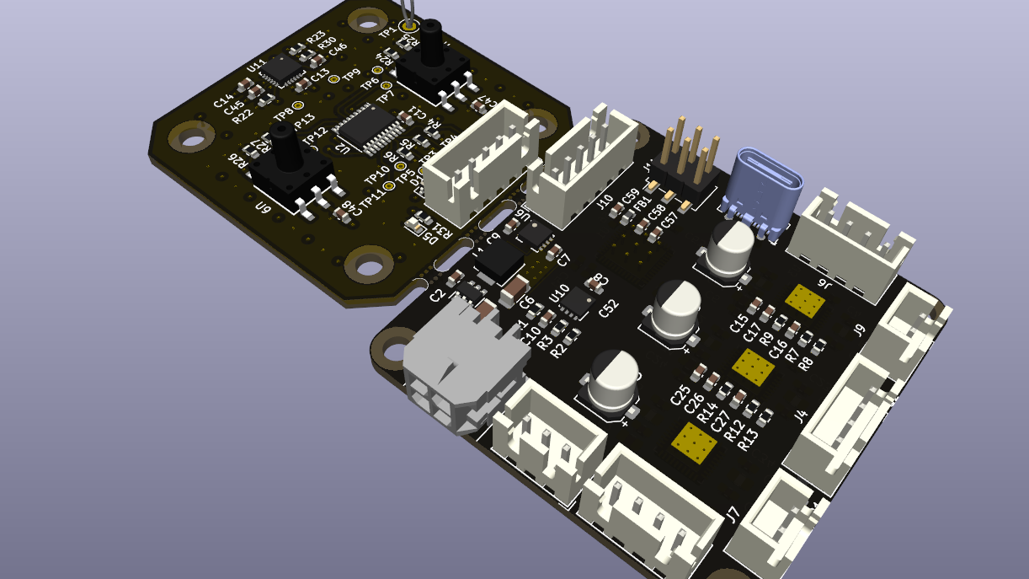
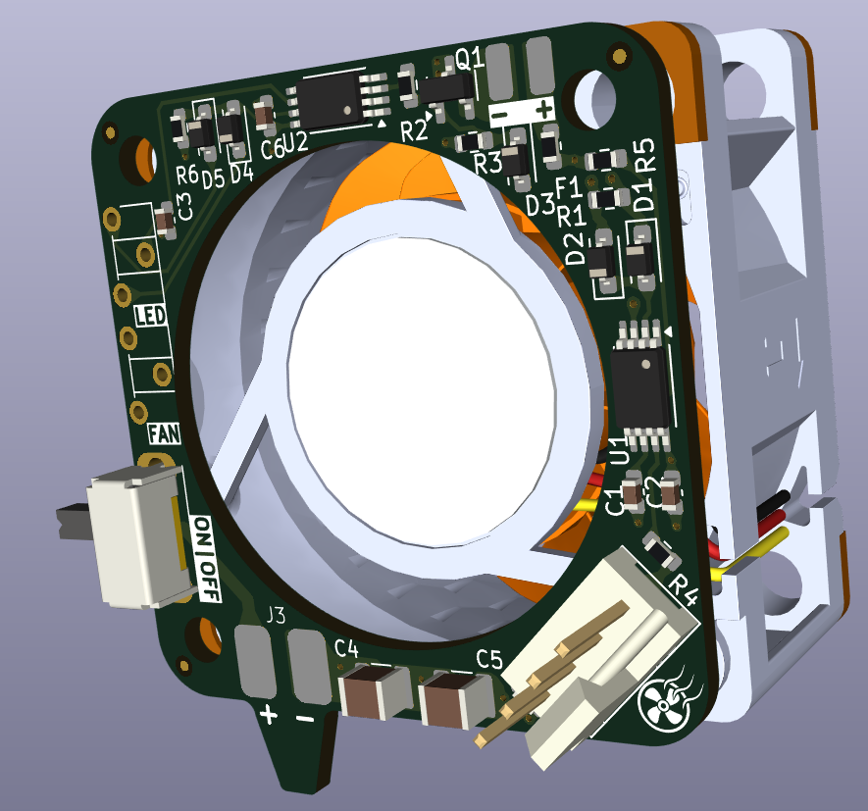
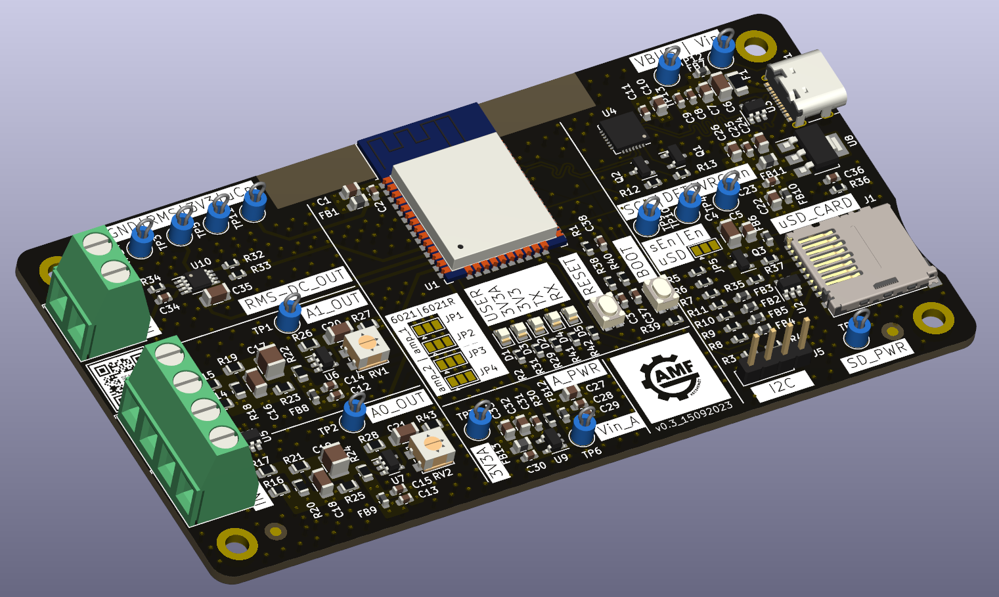
Referenciák
SMC Beültetőgép 3 tengelyes fejegység vezérlője és szenzor modulja
Analóg IoT mérőkészülék piezoelektromos jelenségek, áramfelvétel, vibráció adatok vezeték nélküli továbbítására. 2023
Analóg forrasztási füst elszívó és fényerő
szabályzó

